Slide 1


Radiologická fyzika a radiobiologie
6. cvičení

Slide 2
Opakování
Jak byste slovně popsali Heisenbergovy relace neurčitosti?
Jak tyto relace vypadají zapsány matematicky? Okomentuje je.
Řešení
Řešení

Slide 3
Charakteristické z.
Už z názvu je patrné, že každý prvek má své vlastní charakteristické záření.
Studiem závislosti volby materiálu anody a vlnové délce emitovaného záření se zabýval H. Moseley.
Energie elektronového obalu je kvantována a energetické hladiny jsou pro každý prvek unikátní.
Notes:
čte se [:mouzli:]

Slide 4
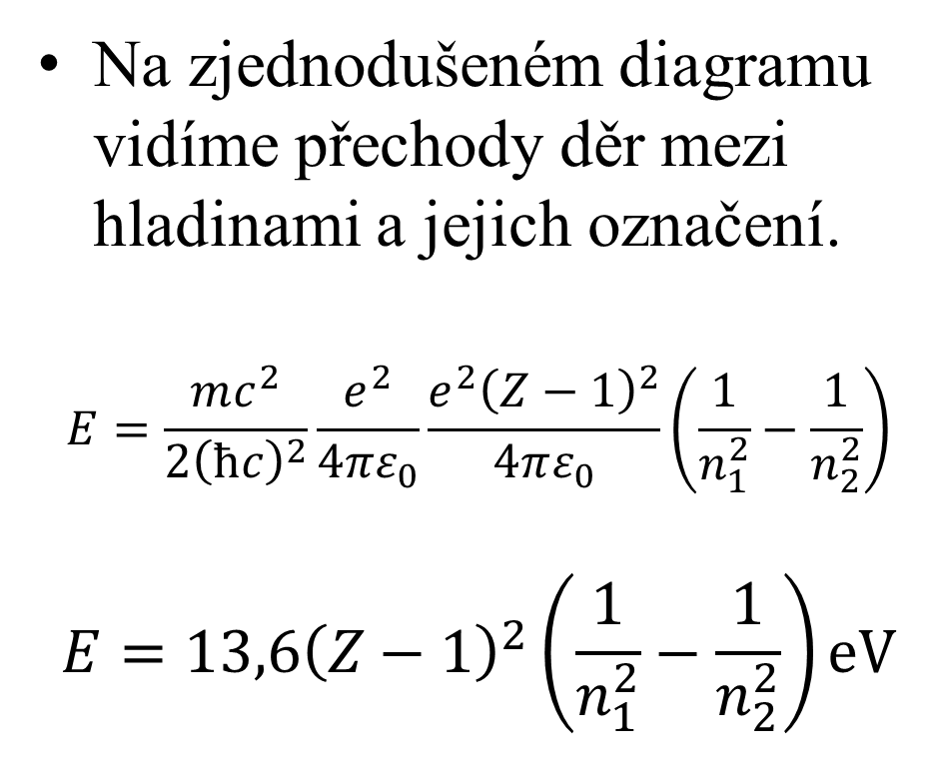
Charakteristické z.
Na zjednodušeném diagramu vidíme přechody děr mezi hladinami a jejich označení.
$$E=\frac{mc^{2}}{2{\left(ħc\right)}^{2}}\frac{e^{2}}{4πε_{0}}\frac{e^{2}{\left(Z−1\right)}^{2}}{4πε_{0}}\left(\frac{1}{n_{1}^{2}}−\frac{1}{n_{2}^{2}}\right)$$
$$E=13,6{\left(Z−1\right)}^{2}\left(\frac{1}{n_{1}^{2}}−\frac{1}{n_{2}^{2}}\right)eV$$
Notes:
Tomuto zákonu se říká Mouseleyův zákon.
Pokud přechází díra z hladiny n=1 na libovolnou hladinu, tak se tento přechod označuje písmenem K.
Pokud přechází právě o jednu hladinu, označuje se přechod alfa, pokud o dvě tak beta, o tři gama… (ovšem četnost přechodů o více než 1 hladinu rapidně klesá z důvodů platnosti kvantových zákonů)
Pozn. Pokud díra přechází např. z 1. hladiny do 3. tak elektron přechází přesně obráceně, tj. z 3. do 1. hladiny!!!
Odkud přechází DÍRA nám popisuje n1 kam představuje proměnná n2.

Slide 5
Charakteristické z.
Mějme excitované technecium ₄₃Tc*. Určete vlnovou délku emitovaného světla při přechodu K_{α} a L_{β}.
Řešení

Slide 6
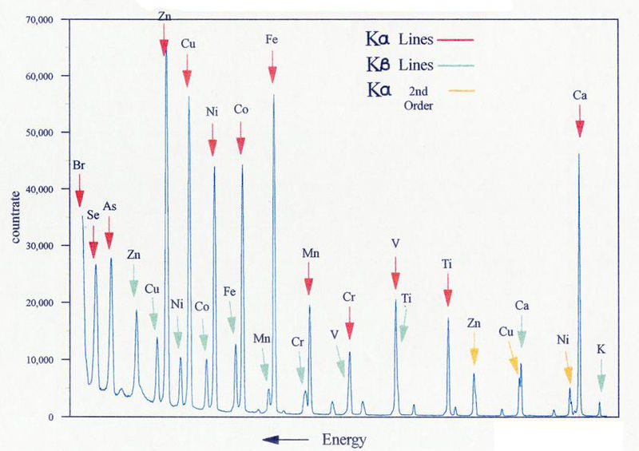
Charakteristické z.
Notes:
RTG fluorescence využívá charakteristického záření různých prvků ke studiu složení minerálů a dalších materiálů

Slide 7
Brzdné záření
Nabitá částice je brzděna.
Při tom dochází k vyzařování přebytečné energie ve formě záření.
Děj je popsán vyzařovacím výkonem.
Na čem všem bude velikost vyzařovacího výkonu záviset?

Slide 8
Brzdné záření
Jedná se o nabitou částici, takže zde budou s největší pravděpodobností konstanty pro popis elektromagnetické interakce (ε₀,e).
Nejspíš bude platit zákon zachování energie a hybnosti.
S hybností je spjata hmotnost a rychlost.
Nesmíme zapomenout na vliv STR.

Slide 9
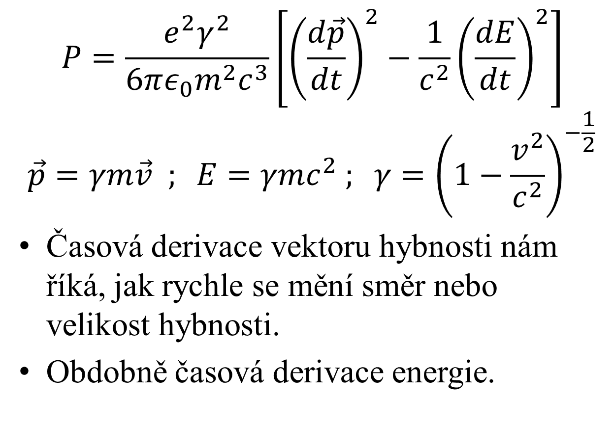
Brzdné záření
$$P=\frac{e^{2}γ^{2}}{6πε_{0}m^{2}c^{3}}\left[{\left(\frac{d\vec{p}}{dt}\right)}^{2}−\frac{1}{c^{2}}{\left(\frac{dE}{dt}\right)}^{2}\right]$$
$$\vec{p}=γm\vec{v} ; E=γmc^{2} ; γ={\left(1−\frac{v^{2}}{c^{2}}\right)}^{−\frac{1}{2}}$$
Časová derivace vektoru hybnosti nám říká, jak rychle se mění směr nebo velikost hybnosti.
Obdobně časová derivace energie.

Slide 10
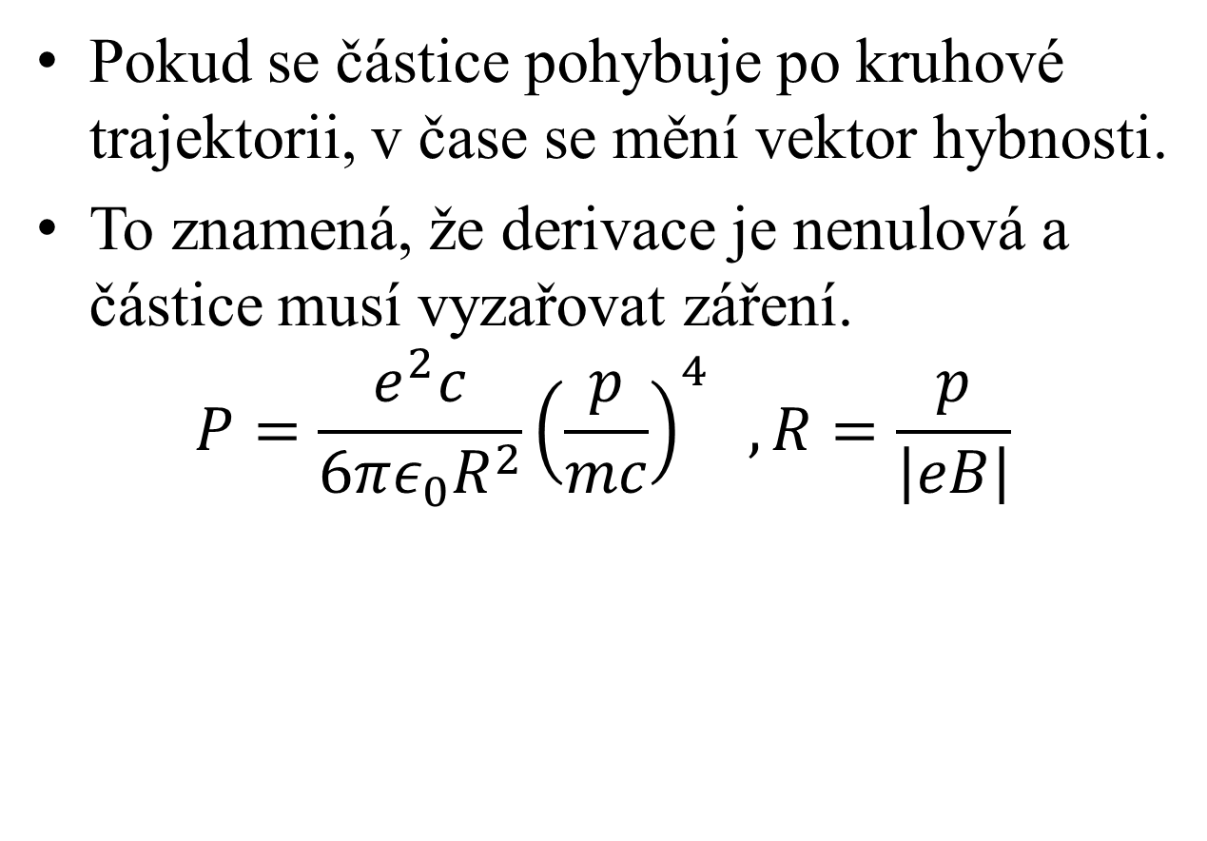
Brzdné záření
Pokud se částice pohybuje po kruhové trajektorii, v čase se mění vektor hybnosti.
To znamená, že derivace je nenulová a částice musí vyzařovat záření.
$$P=\frac{e^{2}c}{6πε_{0}R^{2}}{\left(\frac{p}{mc}\right)}^{4} , R=\frac{p}{\left|eB\right|}$$

Slide 11
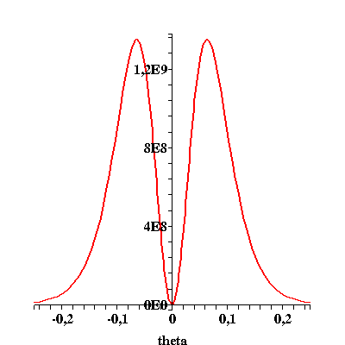
Brzdné záření
Pokud je rychlost částice blízká rychlosti světla (0,99c) je směr vyzařování. rovnoběžný s vektorem hybnosti a má tvar malého kužele o vrcholovém úhlu Θ.
Notes:
Je nutno podotknout, že na y ose je intenzita záření a na x úhel delta théta. Je vidět, že kužel světla je opravdu velmi úzký (0,1° je velmi úzké)

Slide 12
Synchrotron
Této skutečnosti se využívá například v synchrotronu.
Synchrotron je kruhový urychlovač části, který „generuje“ synchrotronové záření na základě změny směru částice pohybující se rychlostí blízkou rychlosti světla (~0,9c).

Slide 13
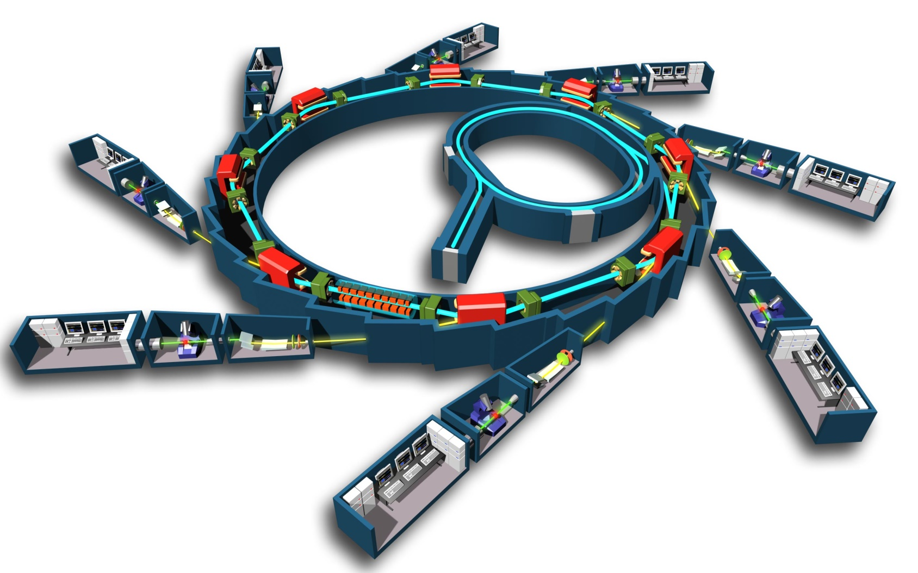
Synchrotron
Notes:
Vysvětlení k synchrotronu.
Svazek elektronů se nejprve urychlí v menším lineárním urychlovači (ve středu) a poté je vpuštěn do hlavního okruhu.
Zde je elektron urychlen na požadovanou rychlost a svazek je fokusován. V určitých místech (v nákresu červené krabice) je svazek ohnut, čímž dojde k vyzáření fotonů. Ty jsou vedeny do postranních laboratoří, kde je svazek dál upraven (fokusace, výběr požadované vlnové délky, polarizován….) a použit k danému experimentu.
Jak je vidět, postranních laboratoří je více a z důvodů ekonomických je potřeba, aby experimenty probíhaly zároveň, což komplikuje práci vědců, ale synchrotronové záření je velice užitečné.

Slide 14
Synchrotron
Záření produkované synchrotronem má široký rozsah vlnových délek.
Může dosahovat vysokých intenzit.
Kvůli oběhu elektronů v prstenci je záření dodáváno v pulzech.
Může být i polarizované.

Slide 15
Synchrotron
Provoz je nákladný a v Evropě je celkem 25 synchrotronů různých výkonů a různého stáří.
Země | Počet | Země | Počet
Německo | 5 | Itálie | 2
Švédsko | 5 | Dánsko | 2
Francie | 3 | Holandsko | 1
Švýcarsko | 3 | Španělsko | 1
Velká Británie | 3

Slide 16
Synchrotron
Využité synchrotronu je velmi široké.
Záření se využívá v:
  Mikroelektronice
  Nanotechnologiích
  Materiálových vědách
  Farmaceutický průmysl
  Biologii a biomedicíně
  Výzkum životního prostředí

Slide 17
Detekce γ
Pohybový scintigraf bylo první zařízení schopno zobrazit distribuci radioaktivity.
Jednalo se o scintilační detektor a elektromagnetické „pisátko“ na společném rameni připojeném k elektromotoru.

Slide 18
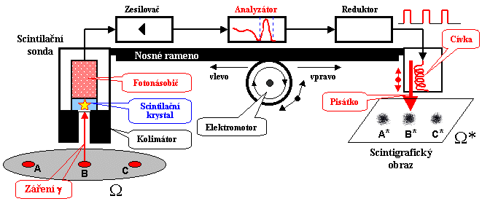
Detekce γ
Sonda se pohybuje nad objektem a detekuje γ-záření pouze kolmo nad zdrojem.
Signál převádí na elmag. Pulzy.

Slide 19
Detekce γ
Pulzy jsou zesíleny a jsou vedeny na cívku pisátka.
Dle intenzity pulzu se cívka rozkmitá a pisátko natiskne značku.

Slide 20
Detekce γ
Čím silnější radioaktivita, tím větší signál, tím větší frekvence kmitání cívka a tím větší hustota značek otištěných pisátkem na papír.
Tím vzniká scintigrafický obraz.

Slide 21
Detekce γ
Jedná se o relativně jednoduchá přístroj, který zobrazoval obraz v 1:1.
Měření bylo ovšem pomalé, ať už kvůli pomalému pohybu detektoru, tak i dlouhého snímání a záznamu.
Signál je detekován pouze z jednoho místa (zbytek γ-fotonů nebyl využit).
Měření je bez časové závislosti (nelze zachytit změnu radioaktivity v čase (statická scintigrafie)).

Slide 22
Detekce γ
Proto se od 80. let používají γ-kamery.
Jedná se o principiálně i konstrukčně složité přístroje.
První zkonstruoval H.O.Anger (1958)
Použil více fotonásobičů.
Kolimátor je olověná destička s velkým množstvím otvorů (projdou pouze kolmo dopadající fotony).

Slide 23
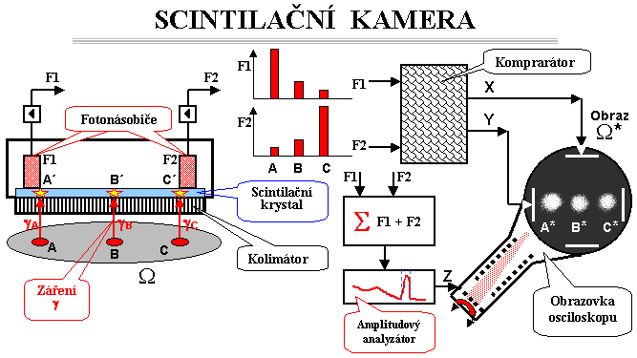
Detekce γ
Notes:
Rovnoběžné paprsky s kolimátorem dopadají na velkoplošný scintilační krystal. Zde dochází z přeměně gama fotonu na viditelné fotony, které jsou ve fotonásobičích „rozmnoženy“ a detekovány. Z výsledných amplitůd jednotlivých fotonásobičů, lze vypočíst polohu zdroje záblesku v lidském těle. V dnešní době je následně ještě signál digitalizován a zobrazen na monitor.
Více např. na http://astronuklfyzika.cz/Scintigrafie.htm

Slide 24
SPECT
Jedno-fotonová emisní počítačová tomografie (Single Photon Emission Computerized Tomography).
Využívá γ-radionuklidy.
Rotační model (starší).
Stacionární (novější).

Slide 25
SPECT - rotační
Rovinná γ-kamera, která se může pohybovat okolo pacienta.
Tomuto uchycení se říká gantry (portál)
Může být i více detekčních systémů na jedné gantry (dvouhlavá γ-kamera).
Gantry obíhá (rotuje) okolo pacienta a snímá rovinné obrazy.

Slide 26
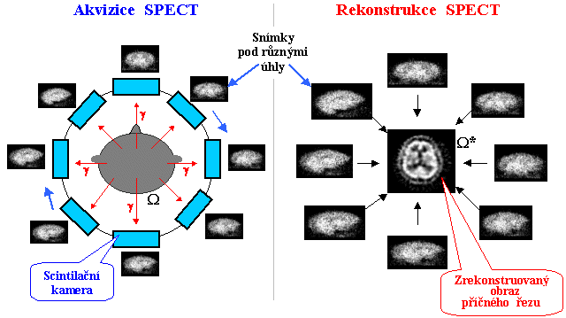
SPECT - rotační
Notes:
Pomocí SPECT dostáváme sadu 2D obrazů a matici vektorů. Tyto vektory popisují orientaci 2D obrazu v prostoru.
Na základě znalosti intenzit jednotlivých pixelů v 2D obrazech s příslušným vektorem jsme schopni rekonstruovat 3D obraz. Samotných proces rekonstrukce je více. Buď se snažíme o zpětnou projekci (metoda se snaží zpětné promítání dat z jednotlivých 2D projekcí v prostoru a dopočíst jednotlivé řezy). Nebo pomocí aproximací odhadne, jak by měl co nejpřesněji vypadat obraz, aby odpovídal všem nasnímaným projekcím. Poté se počítač tento odhad pokusí opravit (využitím dalších postupů) a tento opravený následně opět poopraví atp.
Metoda zpětné projekce je rychlá, ale zanechává specifické artefakty (hvězdicovou strukturu)
Iterativní rekonstrukce je bez artefaktů a má další korekční výhody, ale je výpočetně velmi náročná a mohla být nasazena až s příchodem více jádrových procesorů a velké operační paměti.

Slide 27
SPECT - rotační
Rotace může být kontinuální nebo kroková.
Většinou 32 nebo 64 obrazů.
Následuje počítačová rekonstrukce obrazů ve výsledný 3D obraz.
S 3D obrazem se dále pracuje pomocí pokročilých metod analýzy obrazu.
Nevýhody rotační SPECT:
  Dlouhá doba vyšetření
  Nízká detekční účinnost

Slide 28
SPECT - stacionární
Větší počet stacionárních detektorů.
Lepší detekční účinnost.
Rychlejší vyšetření.
Rekonstrukce obrazu už při měření.
Nižší dávka radionuklidu.

Slide 29
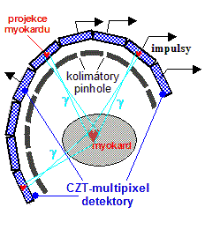
SPECT - stacionární
Notes:
Zdůraznit přítomnost olověných kolimátorů!!!

Slide 30
PET
Pozitronová Emisní Tomografie.
Využívá β⁺ zářičů.
Konkrétně detekujeme γ záření vzniklé anihilací pozitronu a elektronu.
Při anihilaci e⁺ a e⁻ dochází k jejich vzájemnému zániku a tvorbě dvou γ fotonů a každý má energii 511 keV.
Navíc směr pohybu je téměř přesně opačný (svírá úhel ~180°).

Slide 31
PET
V době anihilace e⁺ a e⁻ v hustém látkovém prostředí mají oba velmi malou rychlost a jejich energie je blízká klidové, která je 511 keV.
Proto i vzniklé fotony mají energii okolo 511 keV (plyne ze ZZE).
Ze ZZH vyplývá, že směry fotonů musí být opačné nebo tomuto směru velmi podobné.

Slide 32
PET
Všech těchto poznatků je využito při detekci PET.
Scintilační detektory jsou rozmístěny v kruhu okolo pacienta.
Protože 511 keV je poměrně vysoká energie musejí být scintilační krystaly ze speciálního materiálu.
Průměr prstence s detektory bývá 60-80 cm.

Slide 33
PET
Po β⁺ rozpadu se pozitron pohybuje 1-3 mm dokud se nezpomalí natolik, aby mohl anihilovat.
Touto základní mezí je určena rozlišovací schopnost PET.
Pro často využívaný ¹⁸F je tato mez 0,9 mm, což je ovšem méně než je rozlišovací schopnost většiny aparatur.

Slide 34
PET
Po anihilaci vznikají 2 fotony, které jsou koincidenčně detekovány.
Detekovány jsou jen ty fotony, které leží na koincidenční přímce (spojnice foton1-místo anihilace-foton2) a dopadnou současně na dva protější detektory (viz obrázek).

Slide 35
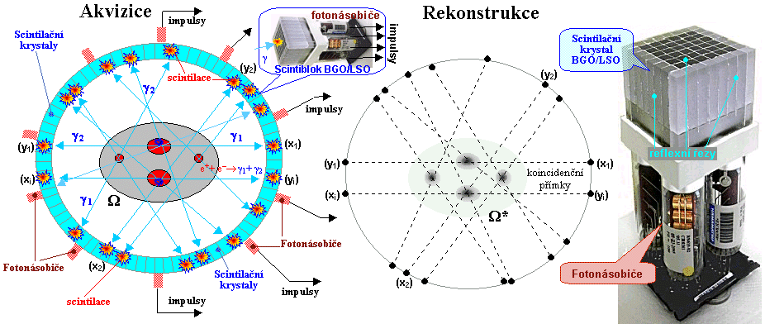
PET
Notes:
PET využívá koncidenční detekci dvojic anihilačních fotonů. Protože se anihilační fotony vždy rozletí v opačných směrech (180°) leží na tzv. koincidenční přímce. Tato přímka slouží k následné rekonstrukci obrazu. Navíc víme, že fotony se pohybují rychlostí c, což v laboratorních vzdálenostech znamená, že dopadnou na detektory současně (na procvičení, si můžete vypočítat, jak moc se liší doba dopadu fotonu, když je místo anihilace o 10cm blíž k jednomu detektoru než k druhému)

Slide 36
PET
PET má oproti SPECT výhody:
  Oproti rotační SPECT detektory nerotují (rychlejší měření a vyšší detekční účinnost).
  Oproti stacionární SPECT se před detektory nenachází olověné kolimátory, které absorbují nežádoucí fotony.
  Proto má PET vyšší detekční účinnost.

Slide 37
PET
PET ovšem ovlivňují i nežádoucí jevy:
  Absorpce záření
  Comptonův rozptyl
  Dolet pozitronů
  Odchylka od 180°
  Náhodné koincidence

Slide 38
PET
Kolem 90 % PET vyšetření slouží v onkologii k lokalizaci, určení povahy nádorů a monitorování odezvy nádoru na terapii.
V neurologie se využívá ke sledování aktivity v mozku.
V kombinaci s CT (PET/CT) dodává funkční obraz.

Slide 39
Černobyl
Roku 1977 byl 18 kilometrů severně od města dobudován 1. reaktor Jaderné elektrárny Černobyl. V sobotu 26. dubna 1986 v 1 hodinu 23 minut došlo na jejím 4. reaktorovém bloku k dosud největší zaznamenané havárii jaderné elektrárny. Výbuch způsobil uvolnění velkého množství radioaktivních částic. Okolo 130 000 lidí z blízkého okolí bylo evakuováno. Evakuace však proběhla až několik desítek hodin po havárii. Obyvatelům také dlouho nebylo řečeno, co se vlastně děje, a tak většina z nich ani nevěděla, že jsou během evakuace velmi silně ozařováni. A to stejně tak jako armáda a všichni ostatní, kdo pomáhali odstraňovat, nebo aspoň zmírňovat, následky této havárie.
Ačkoliv je celá oblast stále radioaktivní a město oficiálně opuštěné, okolo pěti set zejména starých lidí se přes nebezpečí rozhodlo vrátit do svého města.
Dnes v Černobylu žije asi 3000 lidí, jde o úředníky, zaměstnance elektrárny a pracovníky starající se o „Zónu“. Střídají se tam po týdnu, který má čtyři pracovní dny.
Notes:
Zdroj: wikipedia online
https://cs.wikipedia.org/wiki/Černobyl (https://cs.wikipedia.org/wiki/%C4%8Cernobyl)

Slide 40
Video
Sestřih videa o Černobylu (vystřiženy nejzajímavější pasáže cca 20 min).
Zde neposílám, protože video má 200MB (je to verze bez videa).
Celé video na youtube.com
https://www.youtube.com/watch?v=p_-fsXlcDzc

Slide 41

Konec 6. cvičení

Slide 42
Dodatky 1
Jak byste slovně popsali Heisenbergovy relace neurčitosti?
Možností je více, ale např.:
Relace neurčitosti dávají do vztahu dvě veličiny (tzv. konjugované veličiny). Pokud měříme obě veličiny (např. polohu a hybnost částice) tak se projeví jejich vzájemný vztah. Čím přesněji budeme chtít změřit jednu z veličin, tím nepřesněji změříme tu druhou. To se dostatečně projeví až na úrovni mikrosvěta.
zpět

Slide 43

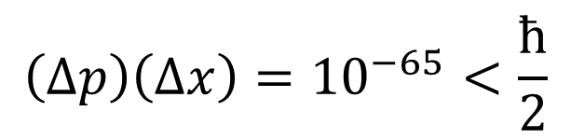
Dodatky 1
Jak byste slovně popsali Heisenbergovy relace neurčitosti?
Pokud ovšem u auta budeme chtít určit hybnost s přesností na 50 desetinných míst a zároveň polohu těžiště auta s přesností na fm, tak nám to relace neurčitosti nepovolí.
$$\left(∆p\right)={10}^{−50} \left(∆x\right)={10}^{−15}$$
$$\left(∆p\right)\left(∆x\right)={10}^{−65}<\frac{ħ}{2}$$
Konec 1. dodatku
zpět

Slide 44

Dodatky 2
Jak tyto relace vypadají zapsány matematicky? Okomentuje je.
Relace neurčitosti nám říkají, že součin směrodatných odchylek dvou konjugovaných veličin nesmí být menší než polovina redukované Planckovy konstanty.
$$\left(∆p\right)\left(∆x\right)≥\frac{ħ}{2}$$
Konjugovanými veličinami jsou poloha a hybnost, energie a čas, dvě na sebe kolmé (ortogonální) složky celkového momentu hybnosti…
Konec 2. dodatku
zpět

Slide 45
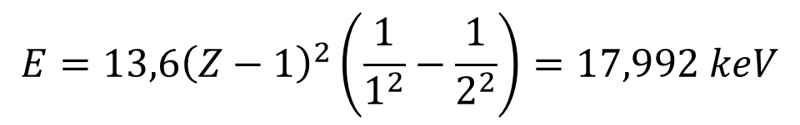
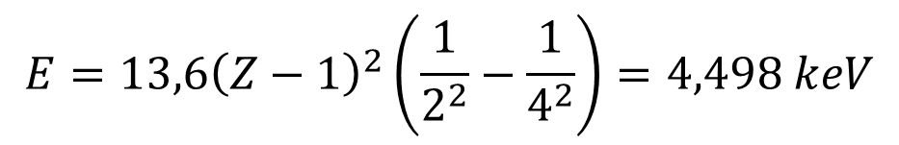
Dodatky 3
Mějme excitované technecium ₄₃Tc*. Určete vlnovou délku emitovaného světla při přechodu K_{α} a L_{β}.
K_{α} je přechod z 1. do 2. hladiny n₁=1 a n₂=2.
L_{β} z 2. do 4. n₁=2 a n₂=4.
$$E=13,6{\left(Z−1\right)}^{2}\left(\frac{1}{1_{}^{2}}−\frac{1}{2^{2}}\right)=17,992 keV$$
$$E=13,6{\left(Z−1\right)}^{2}\left(\frac{1}{2_{}^{2}}−\frac{1}{4^{2}}\right)=4,498 keV$$
Konec 3. dodatku
zpět

Slide 46
Prezentace vznikla v rámci fondu rozvoje MU
1515/2014

